Slide 1
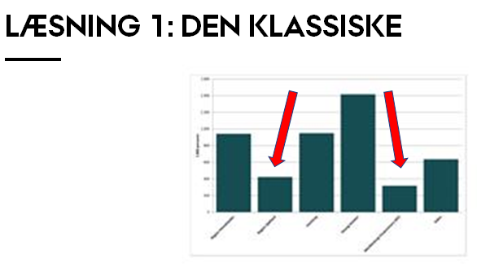
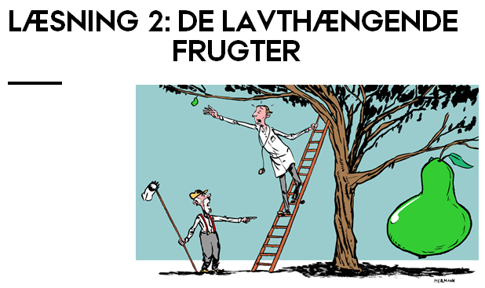
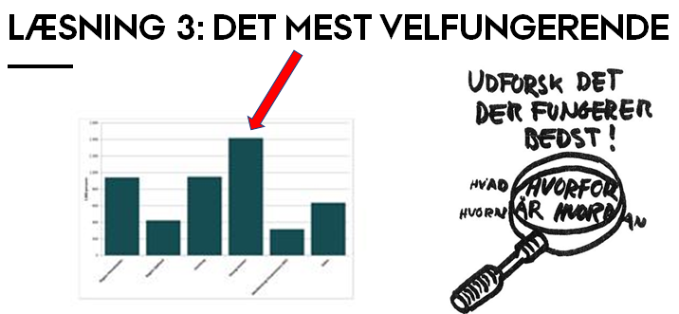
Forskellige læselogikker
Fokus på de ”dårligste tal” i APV-rapporten og dialog om hvilke indsatser, der kan forbedre arbejdsmiljøet.
Fokus på de steder i rapporten, hvor vi oplagt kan gøre en indsats, som har stor effekt på det psykiske arbejdsmiljø.
Fokus på de ”flotteste” tal i APV-rapporten og udforskning af, hvad der gør det muligt. Fokus på hvordan dette i øvrigt kan bruges til at forbedre det psykiske arbejdsmiljø.
Notes:
Hvad ser I, når I bruger læsningerne på jeres egne APV-resultater? Prøv én læsning ad gangen.

